Slide 1
Periféricos

Slide 2
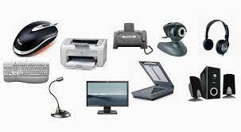
De salida
Proyectan la información desde el interior de un sistema informático hacia el exterior. La información proyectada es, por lo general, en formato auditivo, visual o impreso. Ejemplos: pantalla, impresora, altavoz y tarjeta gráfica.

Slide 3
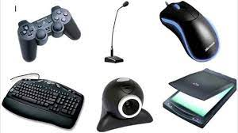
De entrada
Los dispositivos periféricos de entrada son todos aquellos dispositivos que permiten introducir datos o información en una computadora para que ésta los procese u ordene

Slide 4
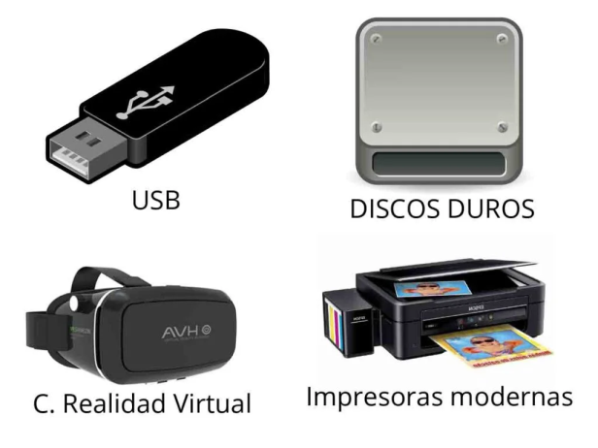
mixtos
Son los dispositivos que ingresan información desde el exterior y también muestran al usuario los resultados de las operaciones. Por ejemplo: , las tarjetas de red, las unidades de almacenamiento (discos duros, Cd, Dvd) o las memorias, (USB, flash, etc.).

Slide 5
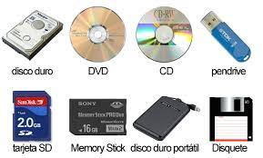
De almacenamiento
Los Periféricos de Almacenamiento constituyen lo que se conoce como Sistema de Almacenamiento de Datos y son aquellos que permiten guardar y recuperar información.

